Slide 1
ue-8. Unreal Engine 4 の 中間まとめ
（Unreal Engine 4 入門）
URL:https://www.kkaneko.jp/db/ue/index.html
金子邦彦

Slide 2
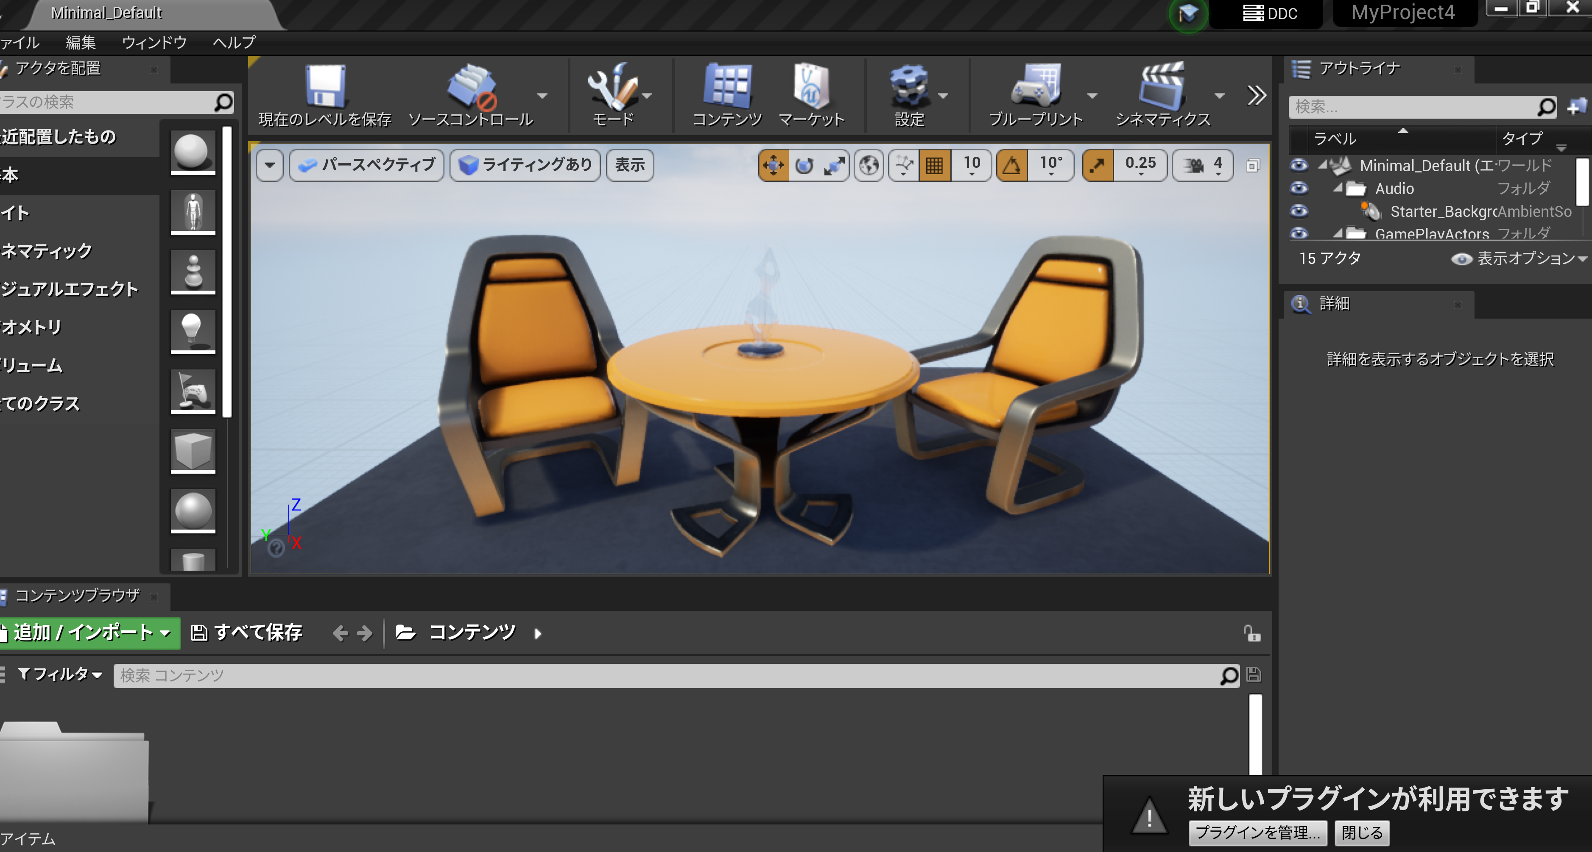
モードタブ
さまざまなモードの切り替え
アウトライナー
すべてのアクターを階層構造で表示
ビューポート
ゲームプレイ中は，
「W」，「A」，「S」，「D」などで操作
詳細タブ
アクターの詳細情報の編集
アクターの移動・回転・スケール
編集可能なプロパティの編集
コンテンツブラウザ
コンテンツアセットの編集

Slide 3
ue-12. 実習
（Unreal Engine シリーズ）
https://www.kkaneko.jp/cc/ue/index.html
金子邦彦

Slide 4
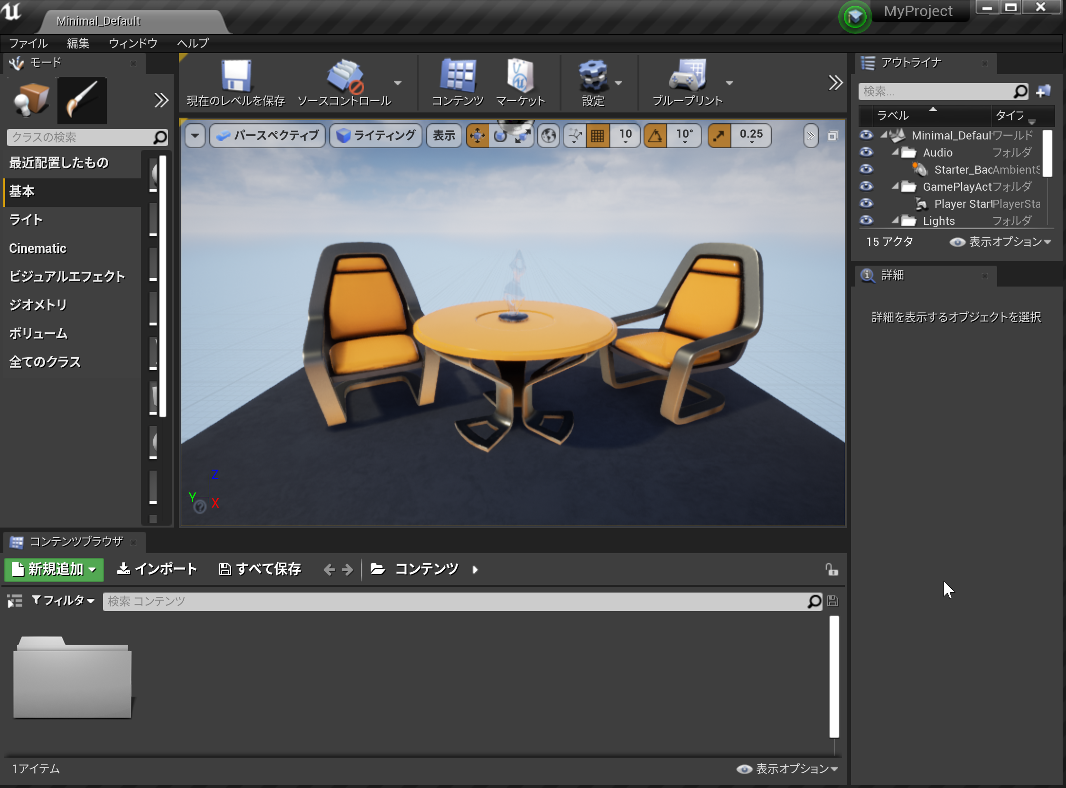
モード
さまざまなモードの切り替え
アウトライナ
すべてのアクタを階層構造で表示
ビューポート
編集やゲームプレイの画面
詳細
アクタの詳細情報の編集
アクタの移動・回転・スケール
編集可能なプロパティの編集
コンテンツブラウザ
コンテンツアセットの編集

Slide 5
1. Unreal Engine の起動とブループリントプロジェクトの作成

Slide 6
ブループリント
ブループリント（Blueprint） とは，ビジュアルにスクリプトを作成できるシステム
スクリプトは，「書かれたもの」，「台本」のような意味．Unreal Engine では，ゲームでのイベントやアクションについての記述である．

Slide 7
プロジェクトの新規作成での設定項目
新規プロジェクトのカテゴリ： ゲームなど
テンプレート： Blank など
種類： ブループリントあるいは C++
スターターコンテンツ： 有りあるいは無し
など

Slide 8
実習
資料：７～１２
Unreal Engine を起動し，次の設定で，プロジェクトを新規作成
ゲーム
Blank
ブループリント
スターターコンテンツ有り

Slide 9
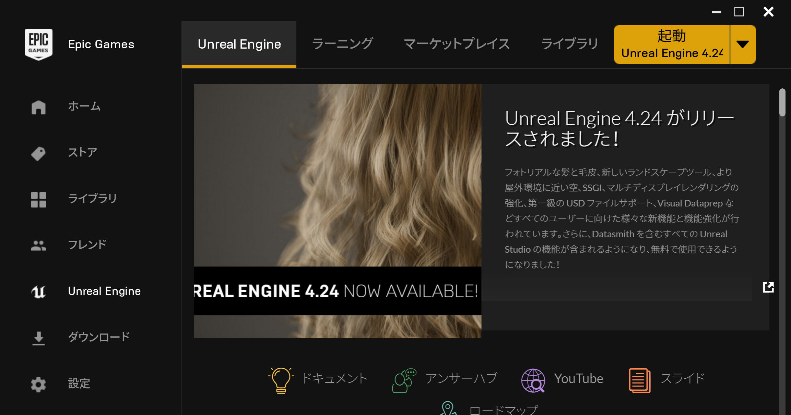
① Unreal Engine の起動画面を出す
Epic Games Launcher で「Unreal Engine」，「ライブラリ」と操作

Slide 10
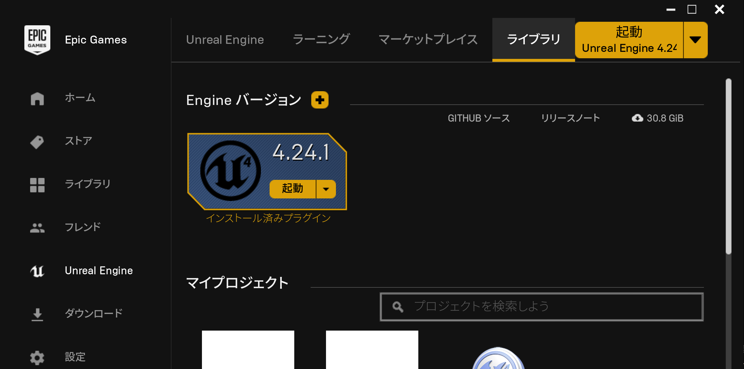
② Unreal Engine の起動
ライブラリタブで，インストール済みのバージョンを確認ののち，「起動」をクリックして，Unreal Engine を起動

Slide 11
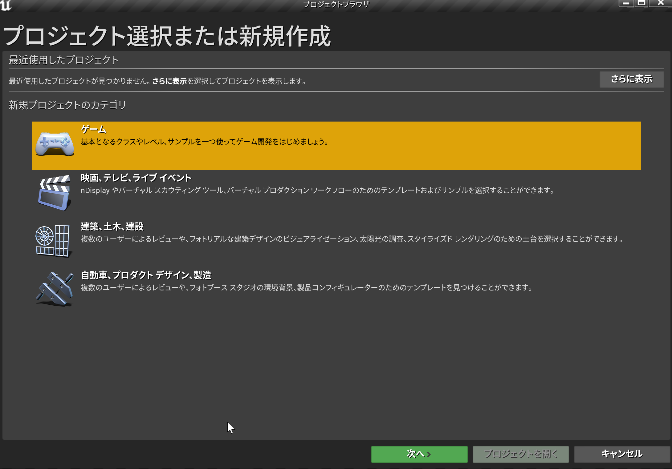
③ 新規プロジェクトのカテゴリ
新規プロジェクトのカテゴリは「ゲーム」を選ぶ

Slide 12
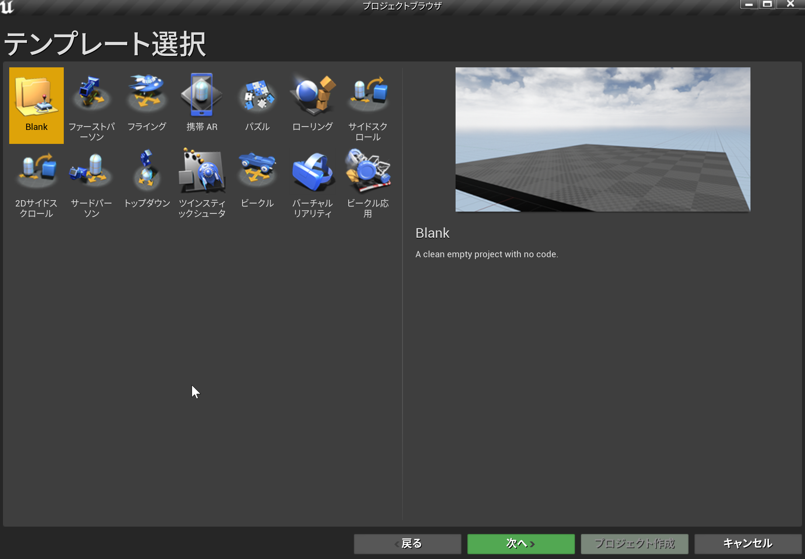
④ テンプレート
テンプレートは「Blank」を選ぶ

Slide 13
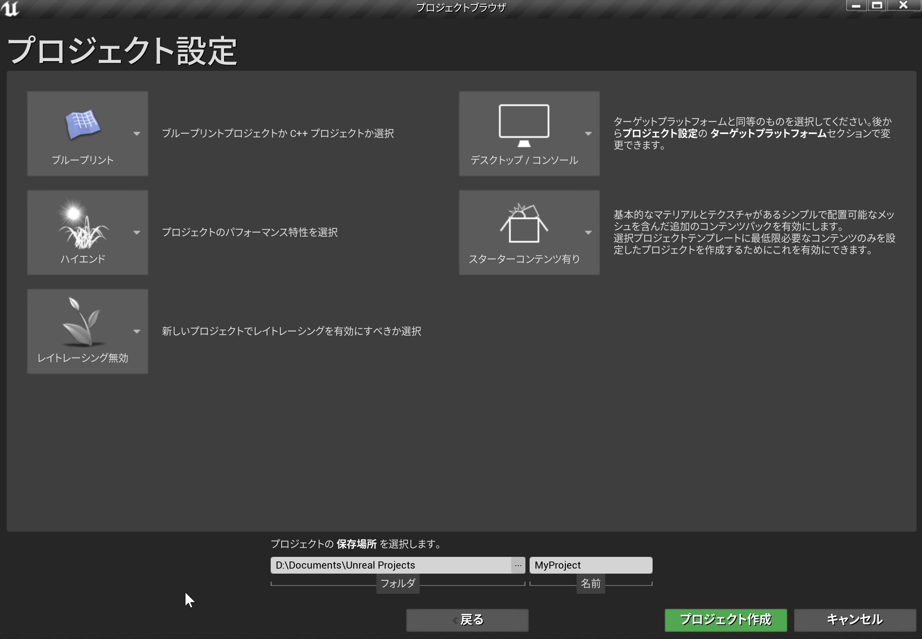
⑤ プロジェクト設定
プロジェクト設定は「ブループリント」，「スターターコンテンツ有り」を選ぶ．プロジェクトの名前を確認．

Slide 14
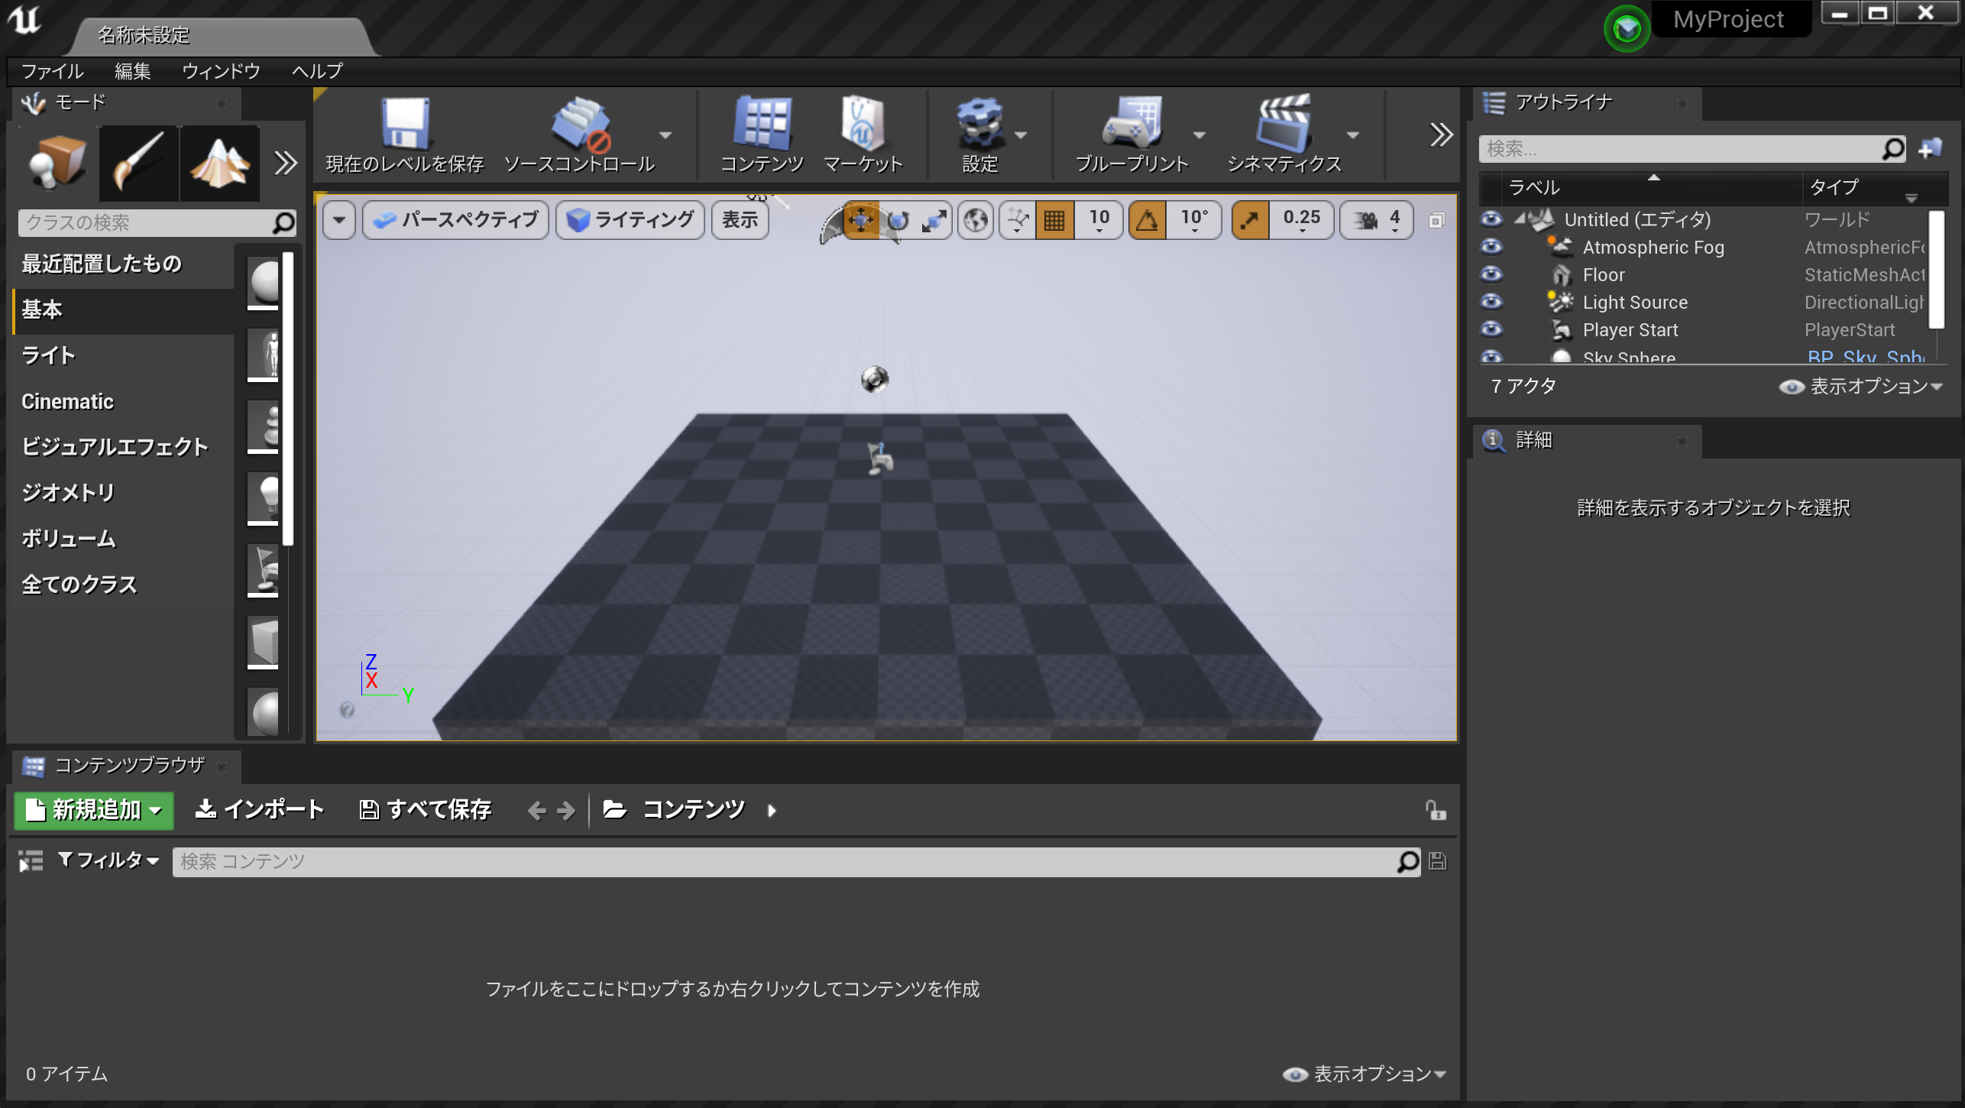
⑥ 画面が開くので確認
プロジェクトの名前は，右上に表示される．

Slide 15
２. レベルからアクタを参照する

Slide 16
今から行うこと
Floor をキーボードを使って動かす
Floor はアクタ
Floor の「可動性」を「ムーバブル」に設定
キーボードイベントにより回転

Slide 17
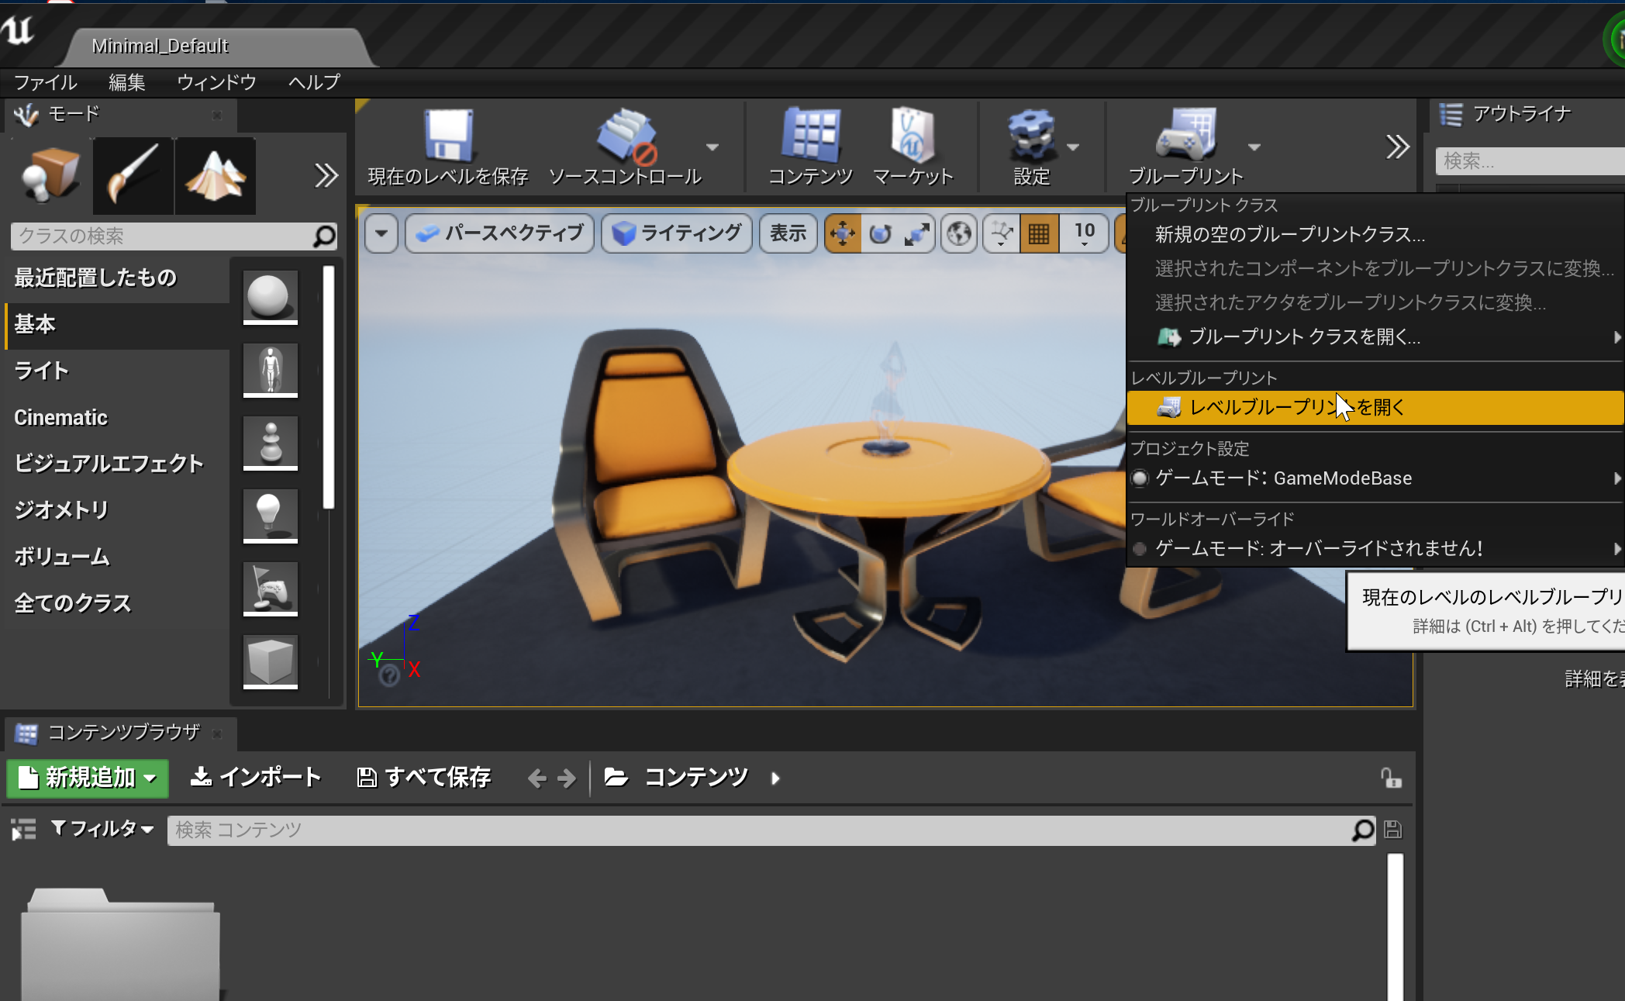
① レベルブループリントを開く

Slide 18
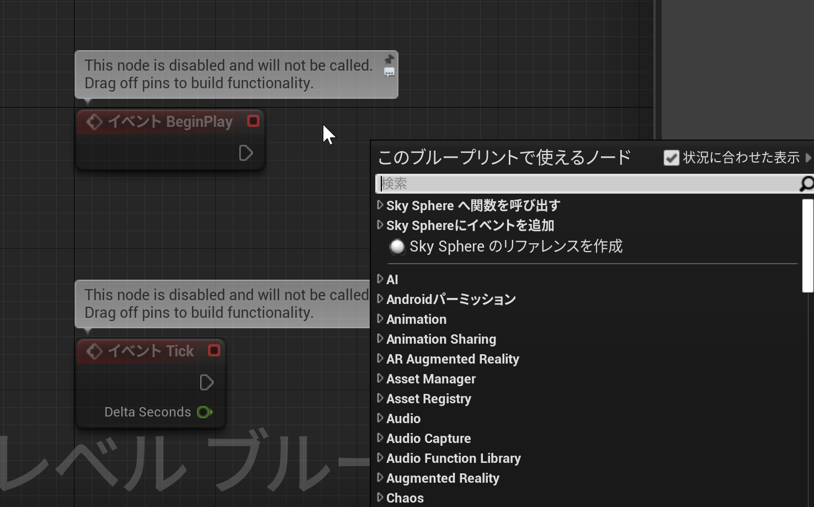
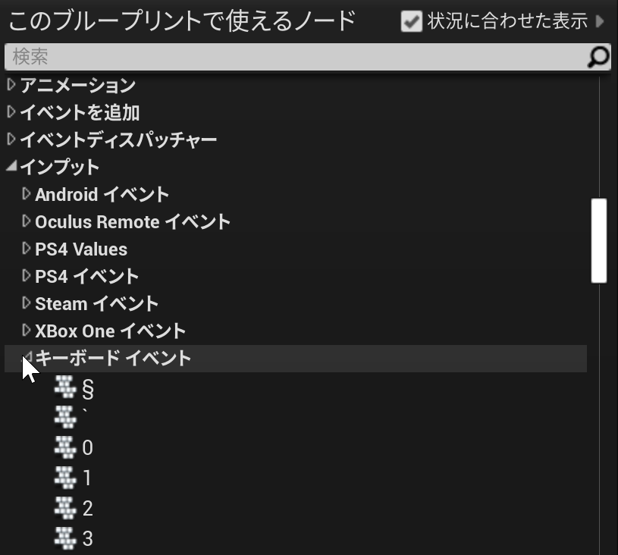
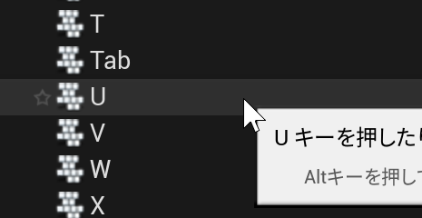
② キーボードの「U」キー（キーボードイベント）に関するノードの追加
右クリックしたのち，「インプット」を展開，「キーボードイベント」を展開し，キーの種類を選ぶ
レベルブループリントで，
右クリック
キーの種類を選ぶ

Slide 19
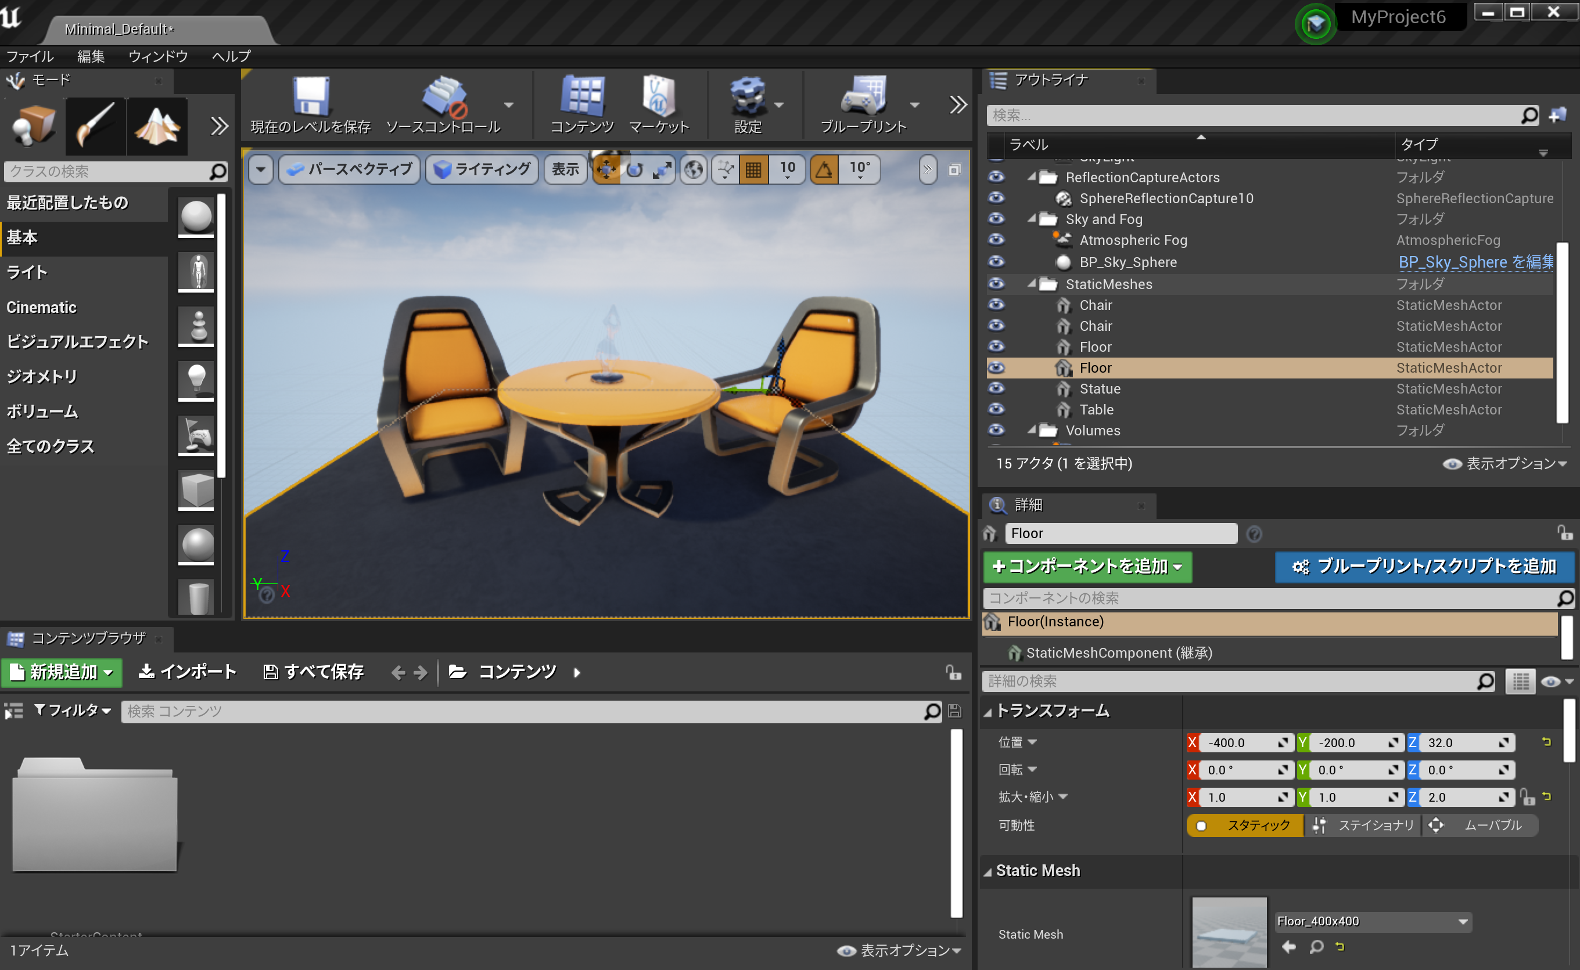
③ Floor アクタをムーバブルに設定
椅子の下の Floor を選び，「可動性」の「ムーバブル」をチェック

Slide 20
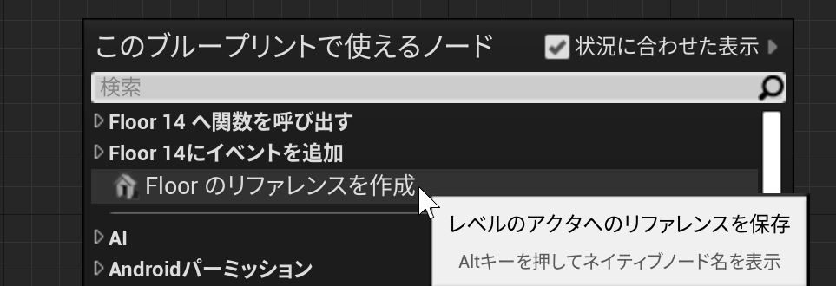
④ Floor へのリファレンスを作成
椅子の下の Floor を選択した状態で，レベルブループリントで右クリック．「Floor へのリファレンスを作成」を選ぶ
レベルブループリントで，
右クリック．
「Floorへのリファレンスを作成」

Slide 21
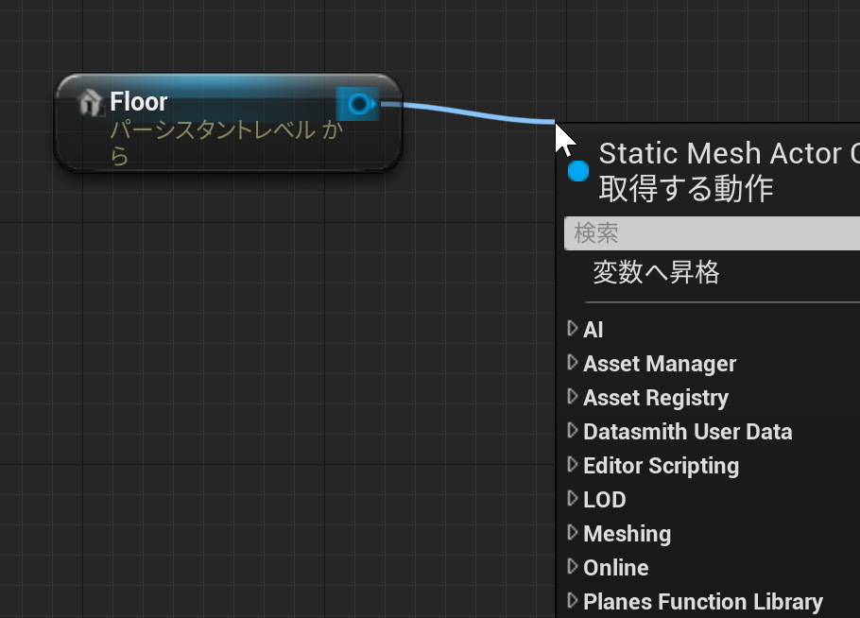
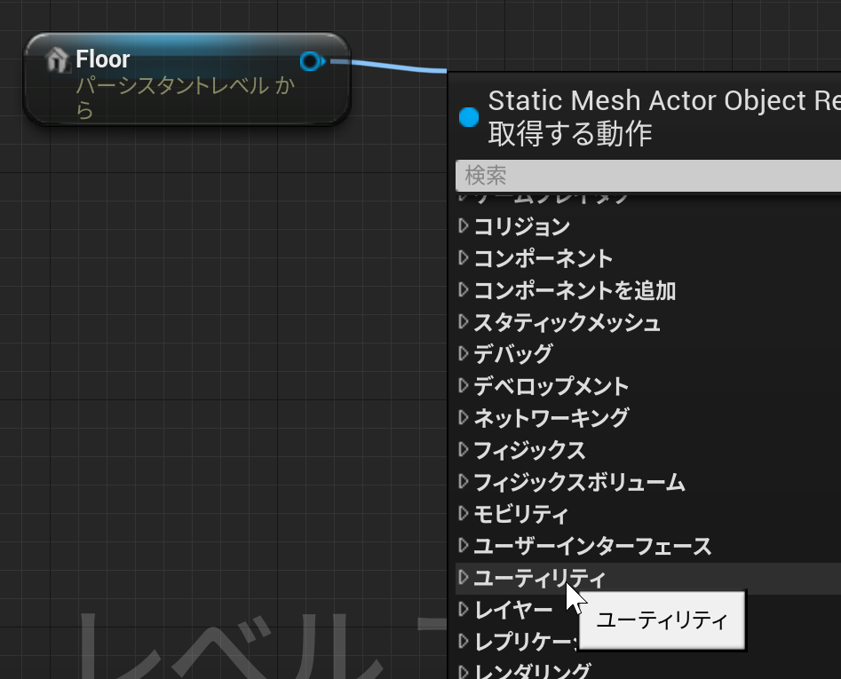
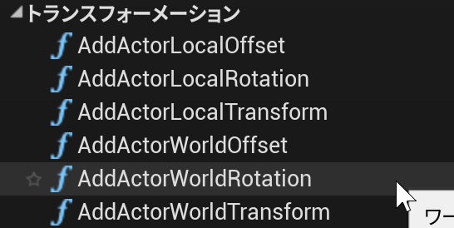
④ キーボードの「E」キー（キーボードイベント）に関するノードの追加
Floor から線を伸ばした状態で右クリック，「ユーティリティ」を展開，「トランスフォーメーション」を展開し，「AddActorWorldRotation」を選ぶ
Floor から線を伸ばした
状態で右クリック
ユーティティ
トランスフォーメーションの
AddActorWorldRotation
を選ぶ

Slide 22
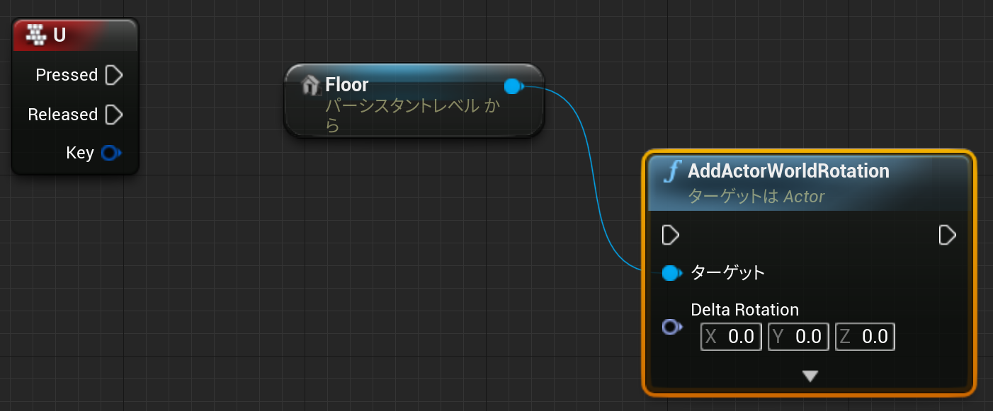

Slide 23
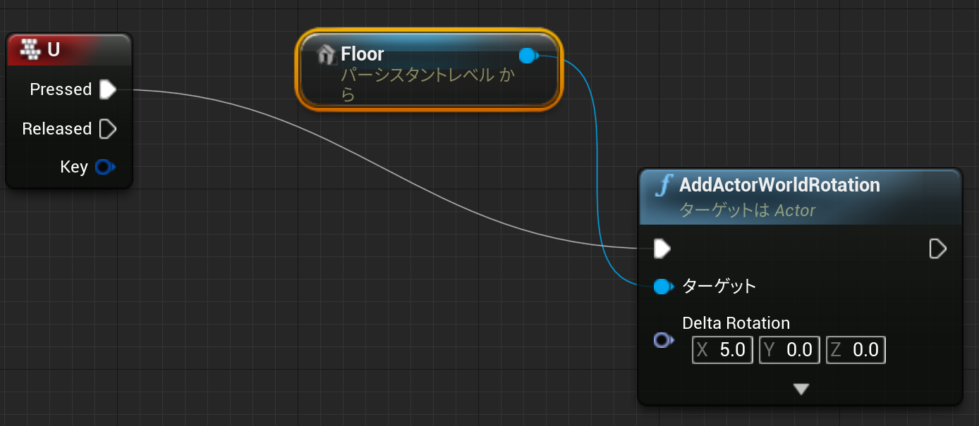
⑤ キーボードの「E」キーで，X軸周りに「5.0」傾くように設定
下の図のようにつなぐ．X は「5.0」に設定．

Slide 24
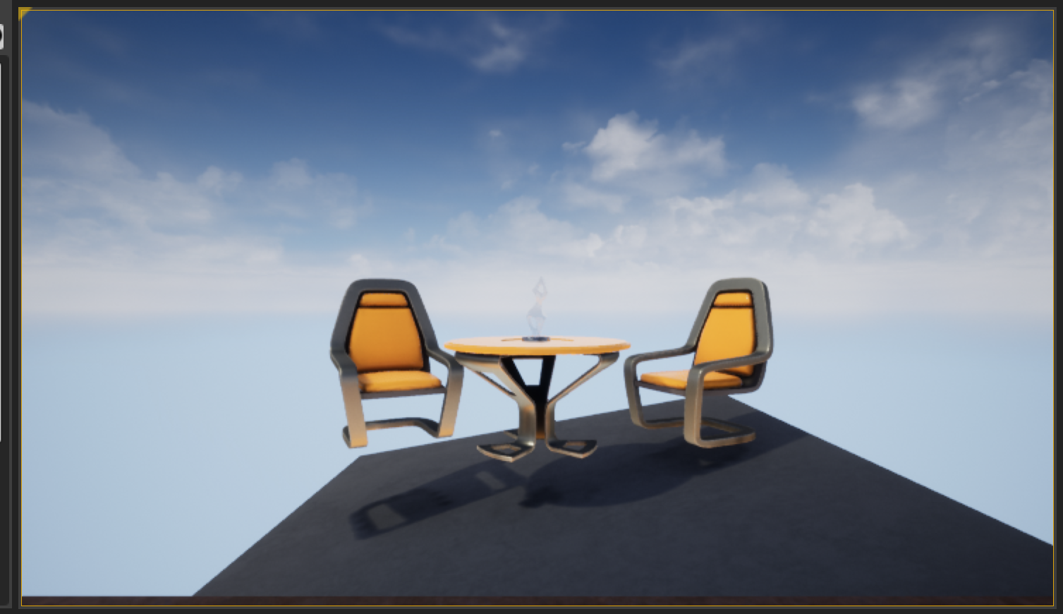
⑥ プレイして確認
U キーで床が傾くことを確認．

Slide 25
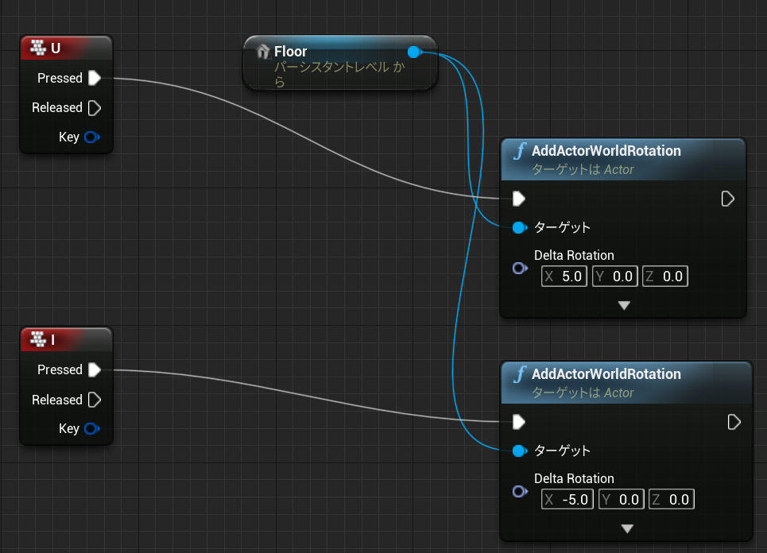
⑥ キーボードの「I」キーで，X軸周りに「-5.0」傾くように設定
下の図のようにつなぐ．X は「-5.0」に設定．

Slide 26
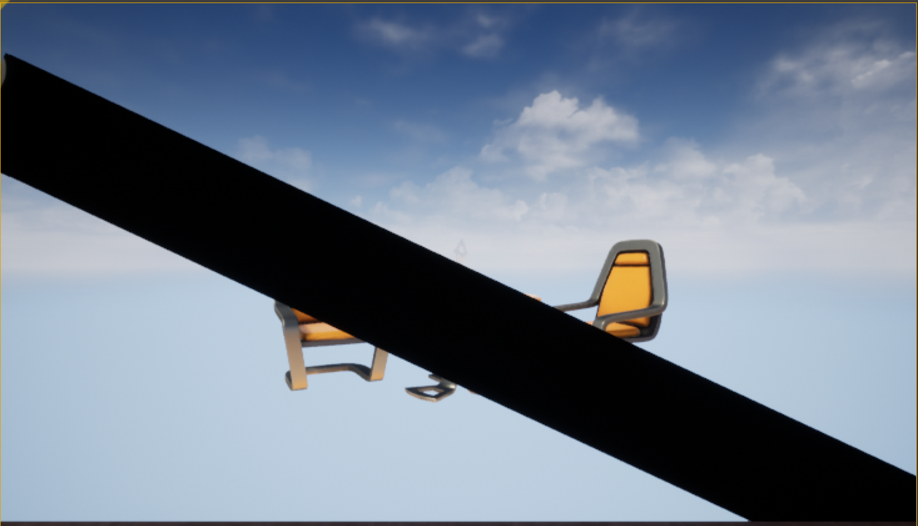
⑧ 再びプレイして確認
I キーで床が傾くことを確認．

Slide 27
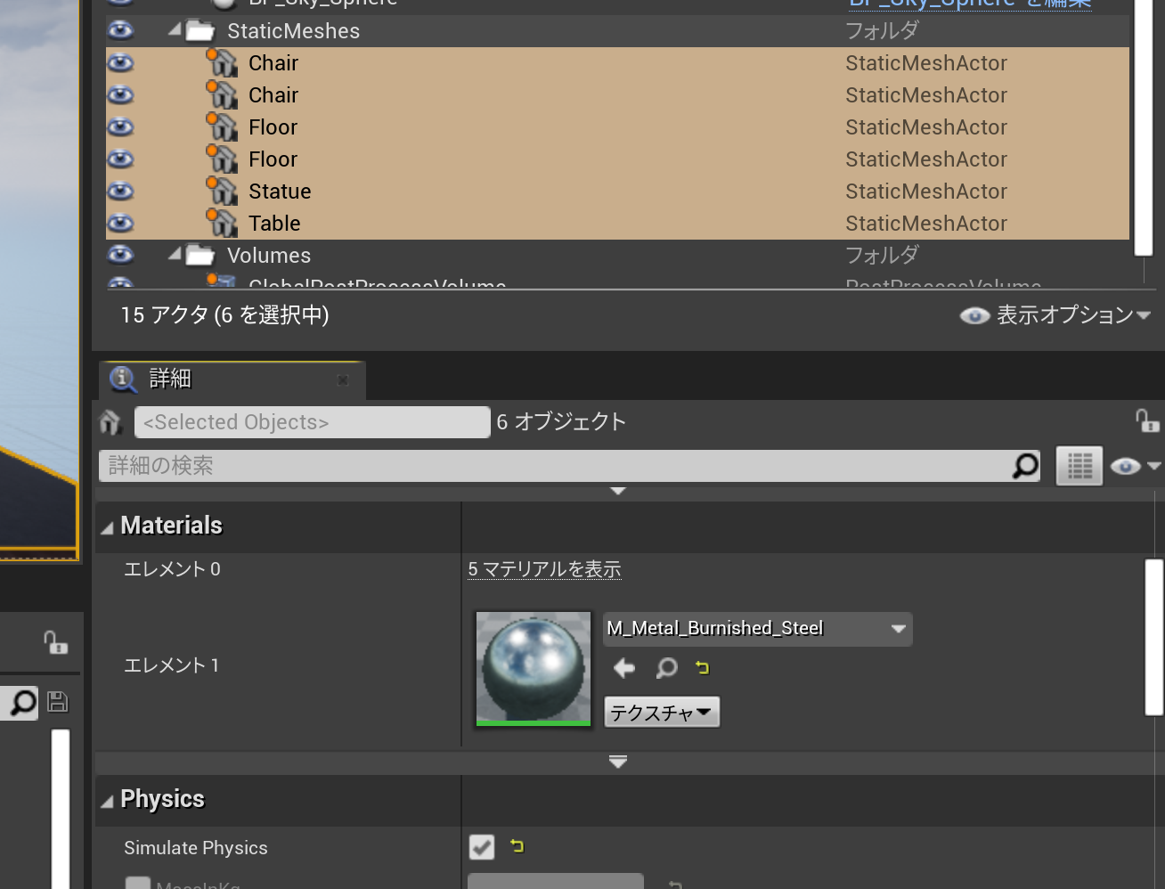
⑨ すべての 「StaticMeshes アクター」について，物理シミュレーションを行う設定

Slide 28
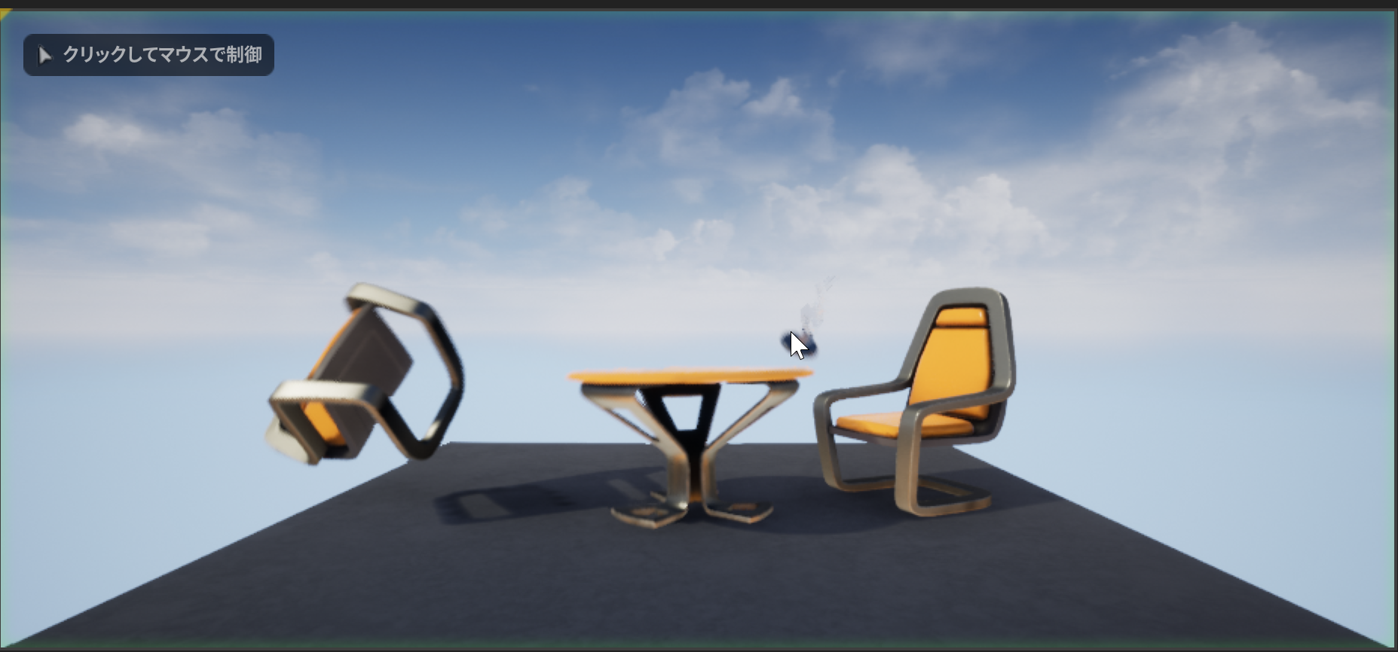
⑩ 再びプレイして確認
物理シミュレーションを確認．アクタが飛んでいくのは正常動作

Slide 29
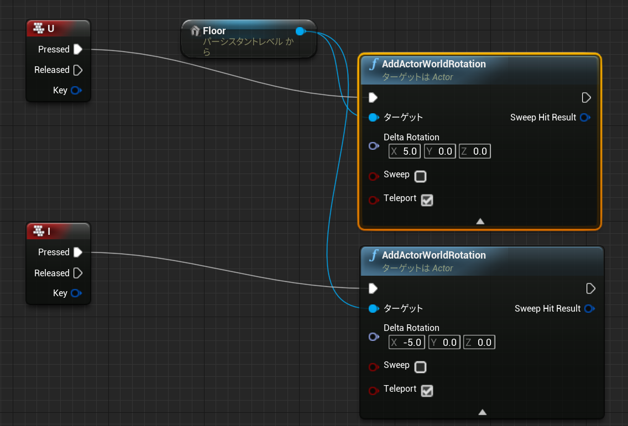
⑪ テレポートを行う設定

Slide 30
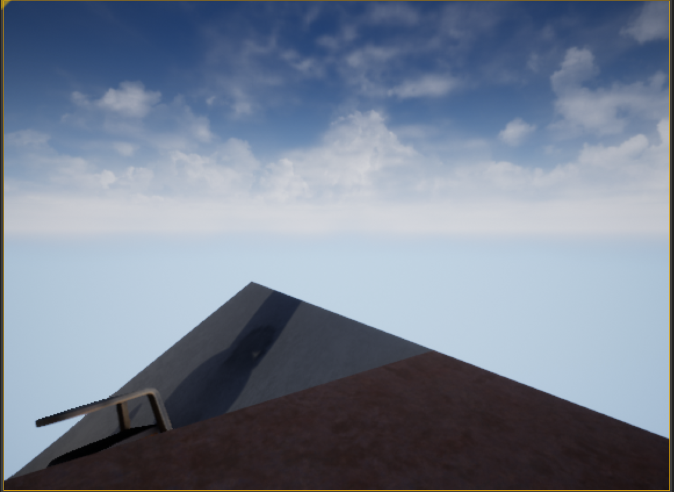
⑫ 再びプレイして確認
テレポートが無い場合との違いを確認

Slide 31
実習
床の上でボールなどを転がすゲームを作成してみなさい．
さらに，
・障害物を置いてみなさい．
・床がいろんな方向（X, Y, Z）に動くようにしなさい
・キーボード操作で動かせるオブジェクトを増やしてみなさい
・サードパーソンのゲームでもためしてみなさい

